Slide 1

Prayer Meeting for Persecuted Church Worldwide
박해받는 교회를 위한 화요기도모임
2024년 11월 5일(화) pm7:30-9:00/Zoom
회의 ID 4286956103

Slide 2
순서
찬양 5’
OPENDOORS CORE VALUE(5’)
Arise Africa 인터뷰 영상 6’17”
오늘의 말씀 15’
전세계 박해 받는 교회를 위한 기도(30’)

Slide 3
시23:3
3내 영혼을 소생시키시고 자기 이름을 위하여 의의 길로 인도하시도다.
3 He restores my soul. He guides me in paths of righteousness for his name’s sake.

Slide 4

OPEN DOORS CORE VALUE/핵심가치
1. 우리는 그리스도의 몸의 지체이다.
We are part of the Body of Christ.
2. 우리는 박해 받는 교회를 섬긴다.
We are Persecuted Church driven.
3. 우리는 성경의 사람이다.
We are people of the Bible.
4. 우리는 기도의 사람이다.
We are people of prayer.
5. 우리는 믿음으로 살며 사역한다.
We live and work by faith.
6. 우리는 예수 그리스도와 그의 지상명령에 헌신한다.
We are devoted to Jesus Christ and His commission.
7. 우리는 오직 하나님의 영광을 위해 사역한다.
We are motivated solely for the glory of God.

Slide 5
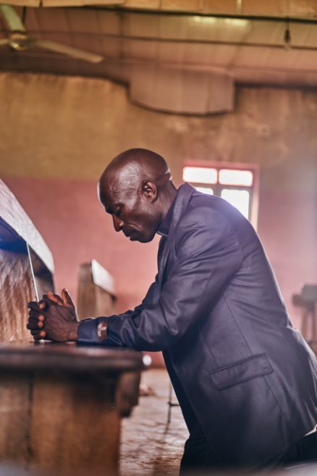

박해 받는 교회를 위한 기도(30’)
Prayer for Persecuted Church

Slide 6
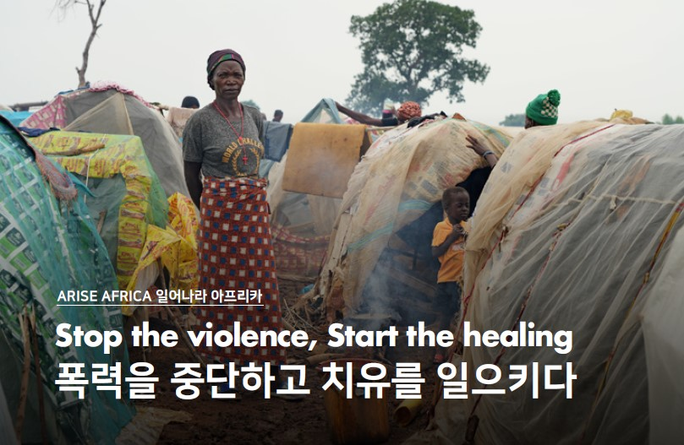

Arise Africa Campaign
아프리카여 일어나라 폭력을 중단하고, 치유를 일으키자!
최근 오픈도어의 조사에 의하면 신앙을 이유로 죽임을 당한 기독교인중 95%가 SSA에서 발생했습니다. 사하라 사막 이남 아프리카의 기독교인들을 향한 폭력은 상상할 수 없을 정도로 심각합니다.
폭력은 이주의 위기를 불러 일으킵니다. 오픈도어는 SSA에서 폭력과 충돌로 인해 쫓겨난 실향민 3,450만명 중 최소 1,620만명이 기독교인으로 추산하고 있습니다. 이들은 대부분 예수를 믿는 다는 이유로 집과 땅을 잃고 쫓겨났습니다. 이는 SSA의 교회들에게 상처를 입히고, 식량위기, 트라우마, 빈곤 그리고 절망과 같은 깊은 상처를 남겼습니다.
그러나 아프리카의 교회는 놀랍도록 빠른 회복력을 보여주고 있습니다. 극심한 박해가운데서도 아프리카교회가 빛과 소금이 될 수 있도록 우리의 관심과 기도가 요청됩니다. 올해 Arise Africa Campaign은 실향민에 집중합니다. 폭력이 중단되고, 치유가 일어나기를 함께 기도합시다.

Slide 7
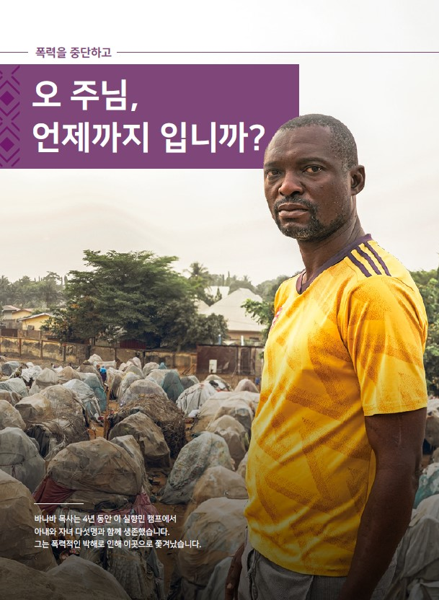
Arise Africa Campaign
아프리카여 일어나라 폭력을 중단하고, 치유를 일으키자!
사하라 사막 이남 아프리카의 교회는 이전에 볼 수 없었던 혹독한 폭력적인 박해에 직면해 있습니다. 아프리카 교회 지도자들은 전세계 교회가 그들과 함께 기도하기를 요청하고 있습니다.
바나바목사는 사하라 사막 이남 아프리카에서 조상이 물려준 땅과 집에서 쫓겨난 1,620만 명의 기독교인 중 한 사람입니다. 지난 4년 동안 이 실향민 캠프에서 아내와 다섯 자녀와 함께 생존했습니다. 지금 이 곳에서는 알 카에다, 알 샤바브, 보코 하람과 같은 이슬람 테러 단체들이 이슬람 국가를 수립하고 기독교인을 향하여 전례 없는 폭력을 자행하고 있습니다.
성도들은 공격을 받아 집을 잃고, 납치되며, 살해되고, 성폭력에 노출되어 있으며, 마을과 학교들은 파괴되고 있습니다. 부르키나파소는 테러단체들에 의해 토지의 40%을 잃었고, 나이지리아의 이슬람 극단주의 무장세력들은 어떠한 처벌이나 제재도 받지 않고 활개치고 있습니다.
오픈도어는 글로벌 캠페인 일어나라 아프리카를 통해 전세계 기독교인들이 박해 받는 주님의 자녀들과 함께 일어서기를 원합니다. 2027년까지 400만 명의 성도들에게 영적, 정서적, 그리고 물질적 지원을 제공할 계획입니다. 그리하여 아프리카 교회의 놀라운 회복력과 어둠을 밝히는 한줄기 빛으로 빛나는 것을 보기 원합니다.
폭력을 멈추고 치유를 일으킬 수 있도록 함께 기도해 주세요.

Slide 8
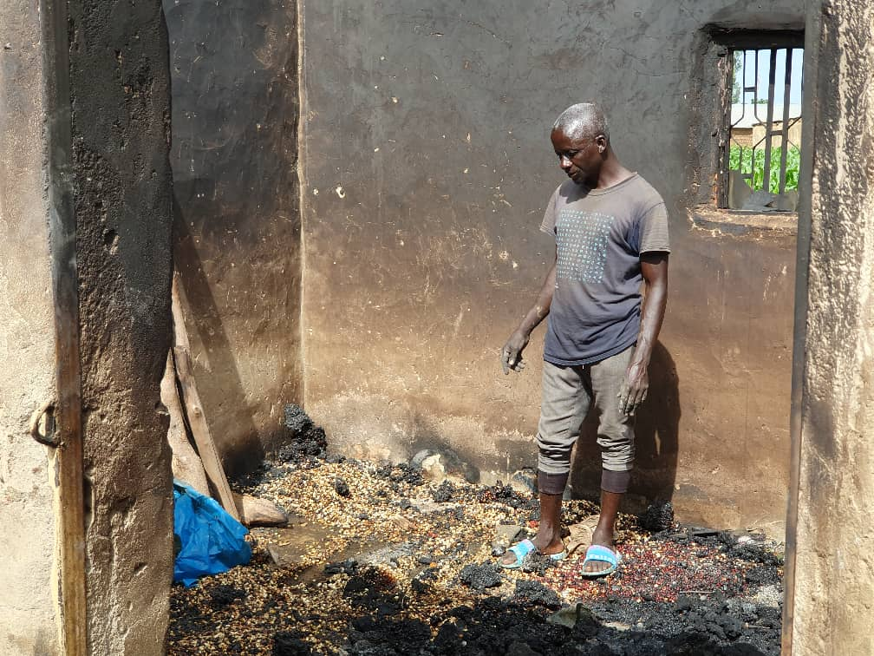
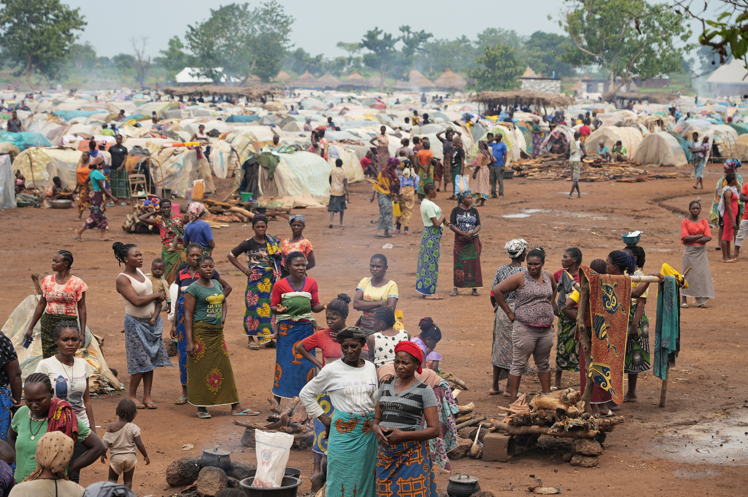
나이지리아 긴급구호: 삶의재건, 희망의 회복
프로젝트 요약(2024.2-2025.1)
구 분 | 분가(BUNGA) | 다우두(DAWUDU) | 메 모
1단계 긴급대응 | 2,068가정 | 2,697가정 | 식량, 쉼터, 심리치료, 식수위생 등
1단계 긴급구호 |  |  | 취약계층을 위한 현물 분배 및 조건부 현금 제공
2단계 복구단계 | 350명 | 400명 | 심리적 사회적 영적 지원
모금액 | 1차 15.3억원 | 2차 7.09억원 | 합 22.4억
나이지리아에서 활동하고 있는 이슬람 무장단체는 보코하람, ISWAP(이슬람국가 서아프리카지부), 풀라니 무장단체 등이 있다. 이들은 대개 기독교 공동체를 주요 목표로 하고 있으며, 습격, 살인, 납치, 성폭력, 그리고 생계 파괴 등을 자행하고 있다. 2023년 4월17일-7월10일 기간에 플라투주에서 이슬람 무장단체의 공격으로 인해 315명의 기독교인이 목숨을 잃었다. 또한 6,603가정이 폭력에 노출되었으며, 그 중 18,751명이 마을에서 쫓겨났는데 대부분이 기독교인들이었다. 이 중에는 0-5세 사이의 고아들도 6,066명이 포함되어 있다. 그리고 지난 12월24일 크리스마스 전날에 기독교인이 거주하는 20개 마을이 풀라니 무장단체의 공격을 받았는데, 113명이 살해되고, 300명이 부상을 입은 것으로 파악되고 있다.

Slide 9
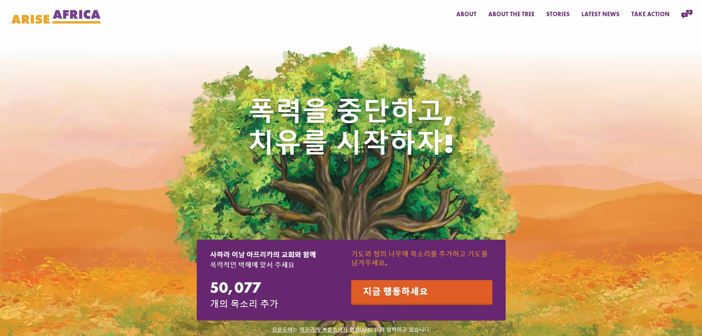

지금 행동하세요

Slide 10
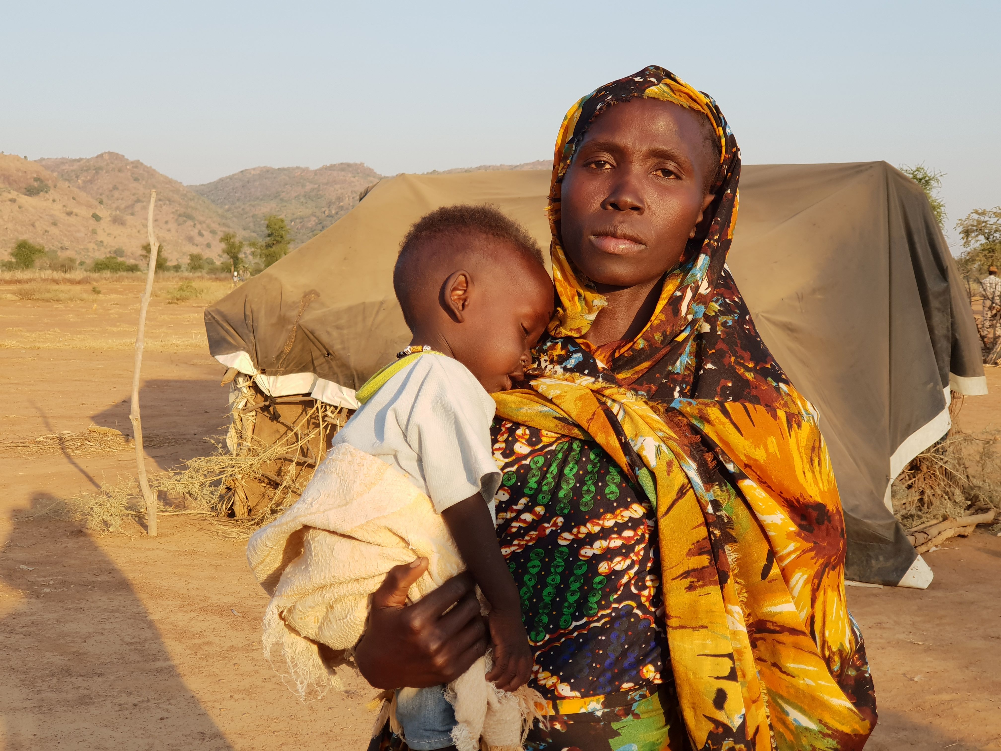
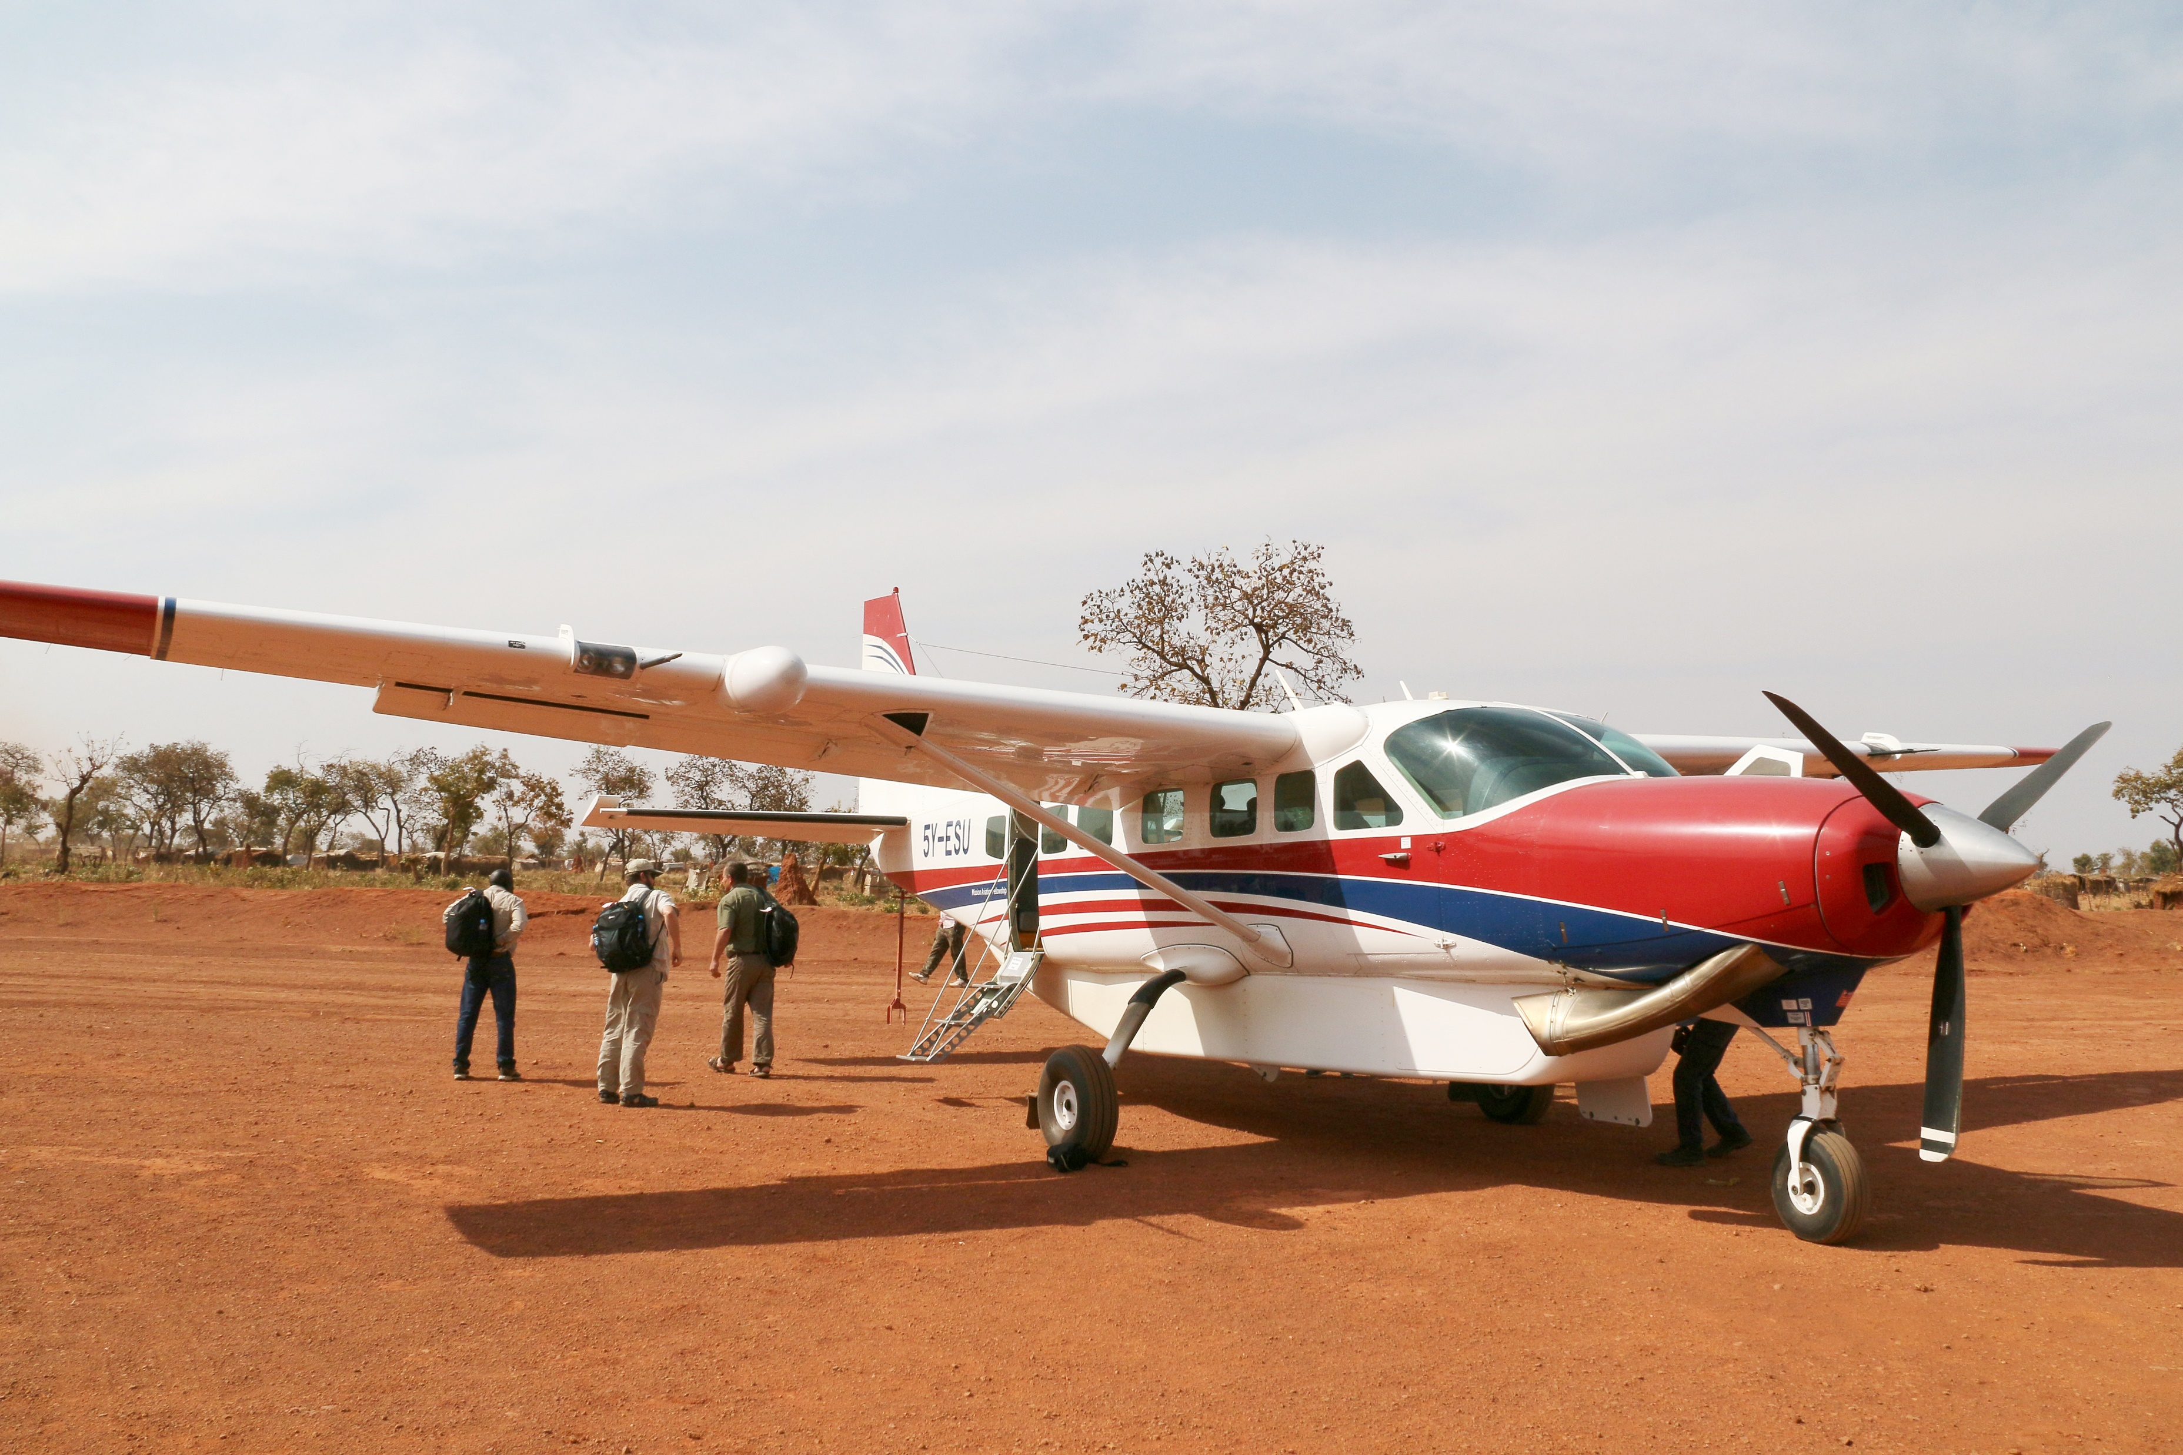
#수단| 국내실향민 캠프에서 일하시는 하나님
전쟁 발발 이후 수단은 세계최대의 난민 위기에 몰려 있습니다. 수단 남부, 실향민 수용소로 가족과 함께 피난 온 두 아이의 엄마 알리아(Alia)*는 수백만명의 난민 중의 한 명입니다.
“전쟁이 우리를 이곳으로 몰아 냈습니다.” “2023년 4월 22일에 도착했고 지금까지 어려움을 겪고 있습니다. 전쟁으로 많은 것을 잃었기 때문에 전쟁은 고통 그 자체를 의미합니다. 아이들과 집도 잃었습니다.” “우리는 하르툼[수단의 수도]에서 모든 것을 잃었기 때문에 가진 것이 아무것도 없습니다.＂라고 알리아*는 아이 한 명을 안고 말합니다.
우리가 알리아와 이야기를 나눌 당시, 캠프에는 2만 명의 등록 실향민이 있었습니다. 모두 수단 군대와 신속 지원군 사이의 전쟁을 피해 피난 온 사람들입니다. 하지만 그녀의 상황은 수단에만 국한된 것이 아닙니다. 아프리카 대륙 전역에서 난민 위기가 발생하고 있습니다.
사하라 사막 이남 아프리카의 일부 지역에서 이주를 유발하는 원인, 배경, 박해 이야기는 다르지만 결론은 거의 동일합니다. “지금 우리는 정말 배고파요. 우리는 음식이 필요합니다… 여기 있는 모든 아이들은 모두 배고파요… 굶주림 때문에 여기까지 왔습니다.＂라고 오픈도어 파트너들 주변에 모여든 어린이들에 대해 알리아는 말합니다. 상황은 끔찍하며, 캠프를 방문하는 외부인이 양식을 가져다 주기를 간절히 바라고 있습니다.
‘꿈주림’ 이 한마디는 이 모든 것을 설명합니다. “가끔 주변 농장물에 유혹을 느낍니다. 아이들의 배고픈 울음소리, 몰래 훔치다 들켜 매를 맞는 상황, 이 모든 것은 어떤 부모에게나 힘든 부분입니다. 특히 하나님을 의지하는 신자들에게 더욱 그렇습니다. 도둑질하지 않고도 하나님께서 먹이신다는 믿음을 보여줘야 하니까요.”
건조하고 황량한 지역, 공중에 짙게 드리워진 고통, 그리고 끼니를 찾아 배회하는 사람들의 눈망울을 보면 전쟁에서 탈출한 많은 수단 기독교인들이 세계 교회가 자신들을 버렸다고 느끼는 이유를 이해할 수 있습니다.

Slide 11
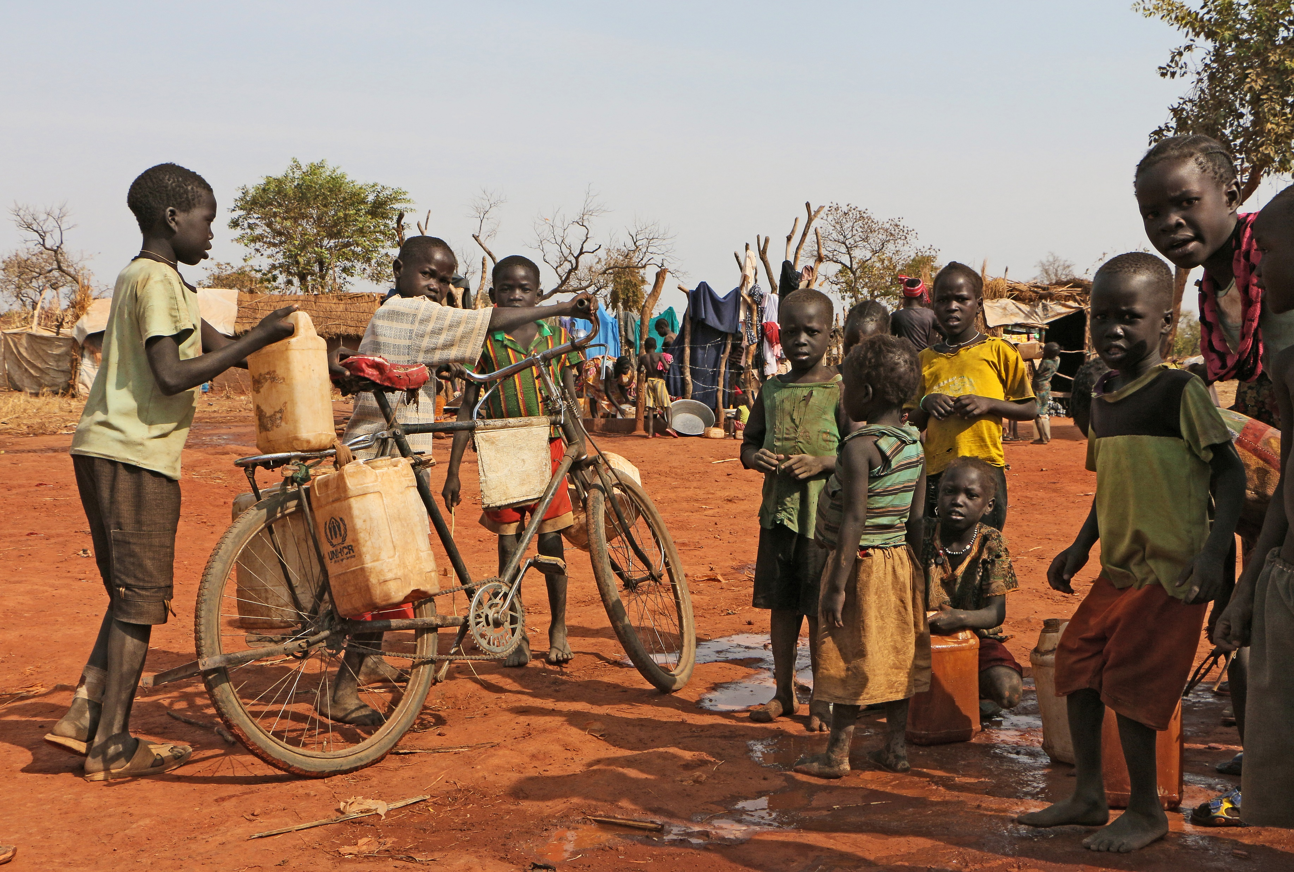
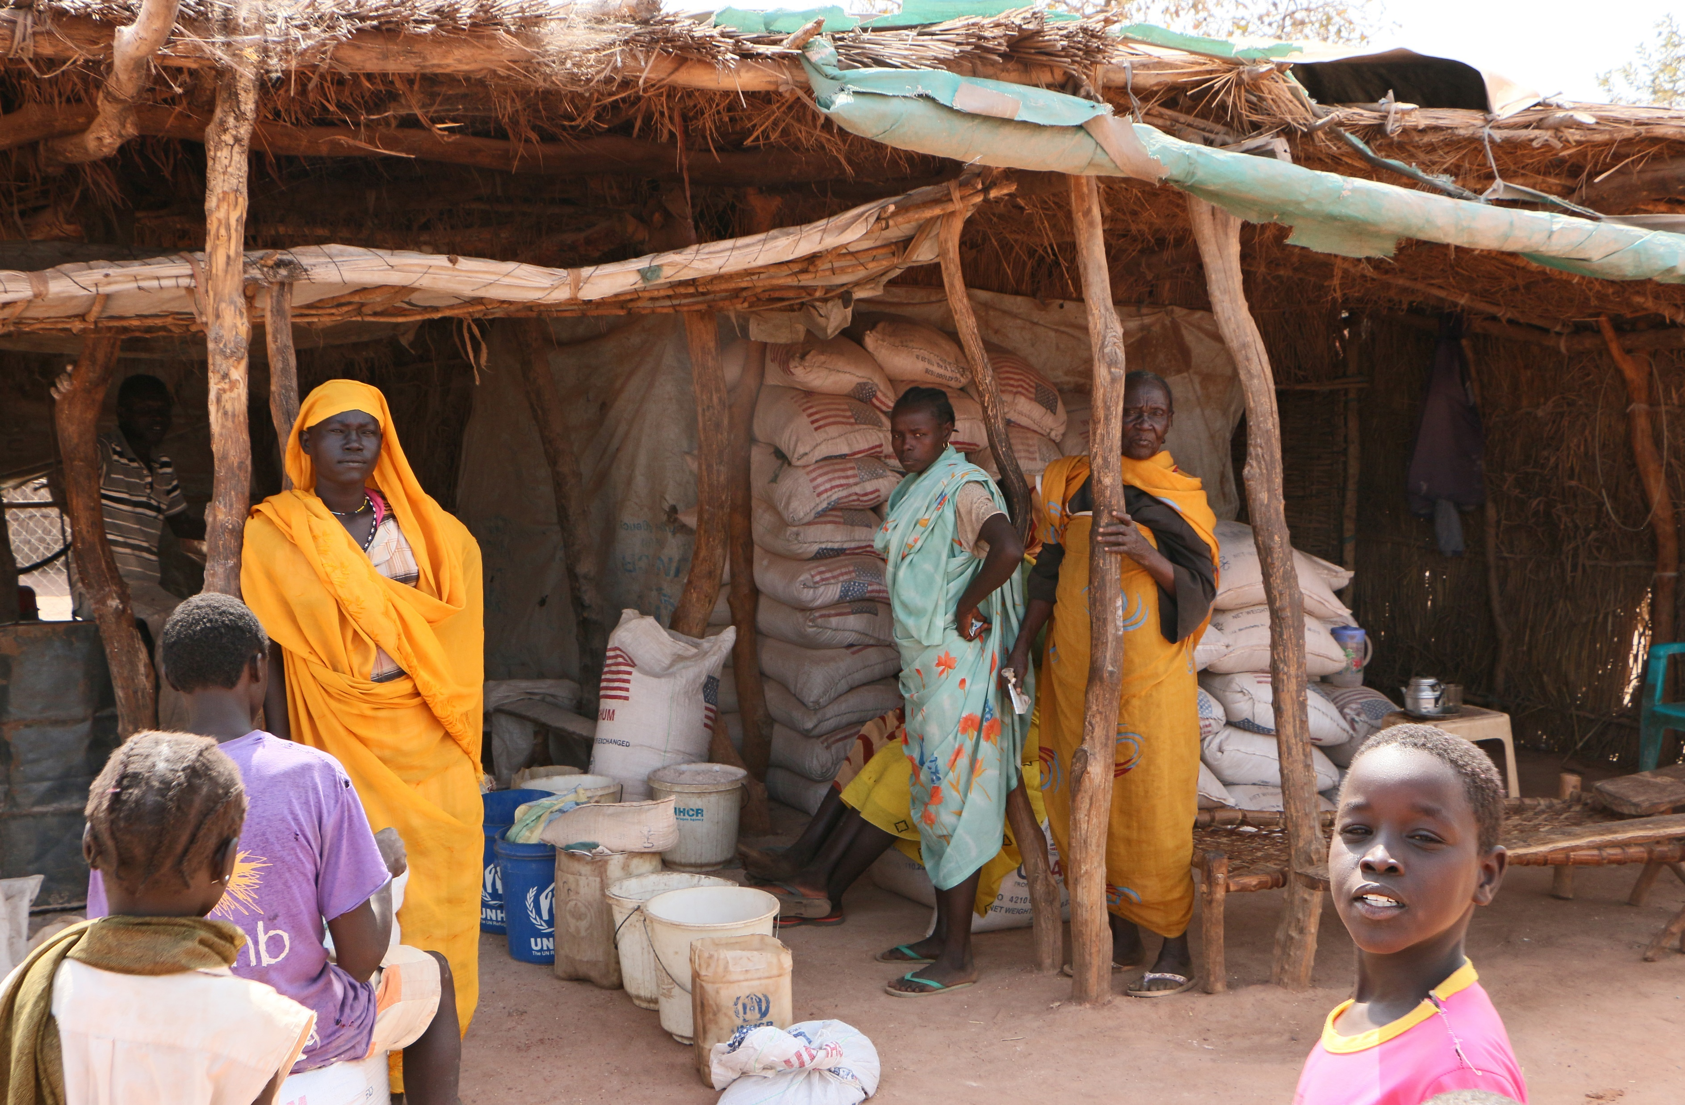
#알리아와 같은 수단의 이재민들을 위해 기도해 주세요.
알리아에게 기도는 생계수단입니다. “로마서 10장 10절에는 무엇이든지 구하는 것은 받은 줄로 믿으라는 말씀이 있습니다." “그리고 그것이 우리가 항상 이야기하는 것입니다. 저는 여전히 형제들을 대신하여 외치고 있습니다. 하나님께서 우리에게 평화를 주시기를 기도합니다. 하나님께서 평화를 가져다 주시고 사랑하는 사람을 잃은 사람들을 위로해 주시기를 기도합니다.”
2024년 1월, 오픈 도어는 현지 교회 파트너를 통하여 알리아 가족을 포함해 3,000가정, 20,640명의 신자들에게 구호품을 전달할 수 있었습니다. 각 가정에는 수수 5kg(11파운드), 소금 1kg(2.2파운드), 세탁 비누 2개, 식용유 2리터(약 2쿼터), 그리고 확인되지 않은 필요를 해결할 수 있도록 소액의 재정 지원이 제공되었습니다.
전쟁이 종식되고 수단 내전의 양측이 서로의 차이를 내려놓고 평화 회담에 임할 수 있도록 기도합니다.
하나님께서 인도주의와 의료 지원이 난민들에게 전달될 수 있는 길을 열어 주시도록 기도합니다.
의약품, 식량, 깨끗한 물 등이 잘 공급되고, 학교, 병원, 식수원이 잘 계발되어 난민 신자들의 일상의 필요들이 채워지게 하시며, 하나님의 공급하심에 대한 믿음을 잃지 아니하도록 은혜를 베푸시기를 기도합니다.
구호 지원을 받을 때 종종 가장 마지막 줄에 서는 난민 기독교인들을 위해 기도해주세요. 하나님께서 그들의 모든 필요를 채워 주시기를 기도합니다.

Slide 12
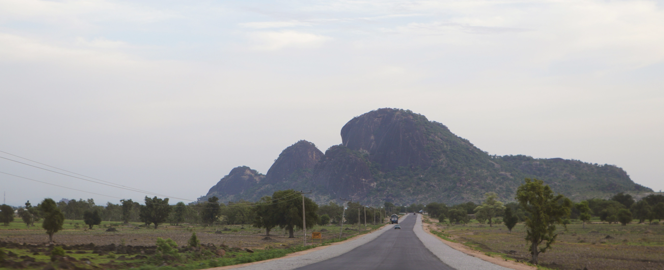
#나이지리아 | 보코하람 배포 동영상에 등장한 사람이 기독교인으로 확인되다.
지난 주, 보코하람 테러리스트들이 나이지리아 북동부 그와자(Gwoza) 인근의 응오세(Ngoshe) 마을에서 4명을 참수했다는 끔찍한 소식이 전해 졌습니다.
이 테러 단체는 희생자들이 지난 주에 자신들의 조직원을 공격하고 살해한 자들을 지지하는 단체의 일원이라고 주장하며 살인을 정당화하는 동영상을 공개했습니다.
오늘 오후 현지 파트너로부터 이 동영상에 기독교인 3명이 등장했으며, 처형된 이들 중 2명이 기독교인이라는 사실을 확인했습니다.“체포된 희생자 중 기독교인 3명은 두 명은 처형되었고, 한 명은 인질로 잡혀 이슬람으로 개종을 강요당하고 있으며, 현재 보코하람 전사 중 한 명과 결혼할 예정"이라고 현지의 오픈도어 파트너가 말했습니다.“이 기독교인 남성은 '알라후 아크바르'(Allahu Akbar, '신은 가장 위대하다'는 뜻)를 외치며 환호하는 관중들 속에서 마체테로 처형당했습니다. 20대 여성 기독교인 한 명도 보코하람 대원인 삼촌에 의해 처형되었는데, 삼촌은 영상에서 '우리는 같은 신앙을 공유하지 않는다'고 말하며 처형에 가담했습니다. 그녀는 무슬림과 기독교인이 혼재된 가정에서 태어났습니다. 다른 여성 신자는 테러 단체의 전화를 받은 아버지에게 이슬람으로 개종하도록 강요 받았으며 현재 결혼을 앞두고 있습니다."라고 말했습니다.
이 포로들은 10월 1일 그와자 공격 당시 포로로 잡힌 15명 중 한 명인 것으로 추정됩니다. 이 공격으로 5명이 사망한 것으로 알려 졌습니다.
사하라 사막 이남 아프리카의 오픈도어 법률 전문가 존 사무엘*은 다음과 같이 말했습니다:
“보코하람 극단주의자들은 자신들이 '이교도'라고 부르는 사람들, 즉 이슬람에 대한 극단적인 해석에 동의하지 않는 사람들을 상대로 지하드를 벌이고 있다고 여러 번 분명히 말해왔습니다. 따라서 이 목록의 최상위에 있는 사람들 중 일부는 신앙 때문에 명백한 표적이 된 기독교인입니다.”

Slide 13
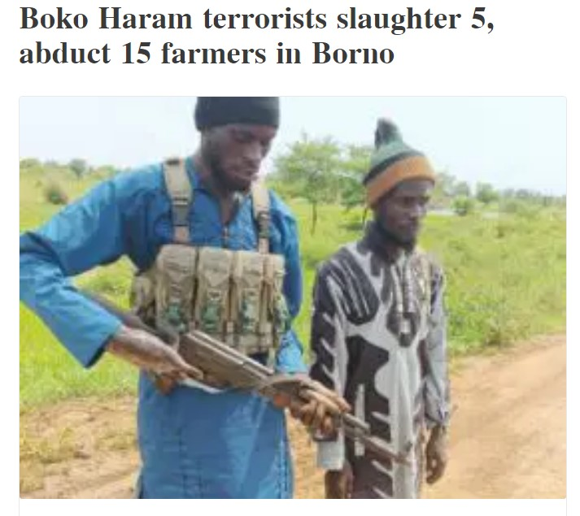
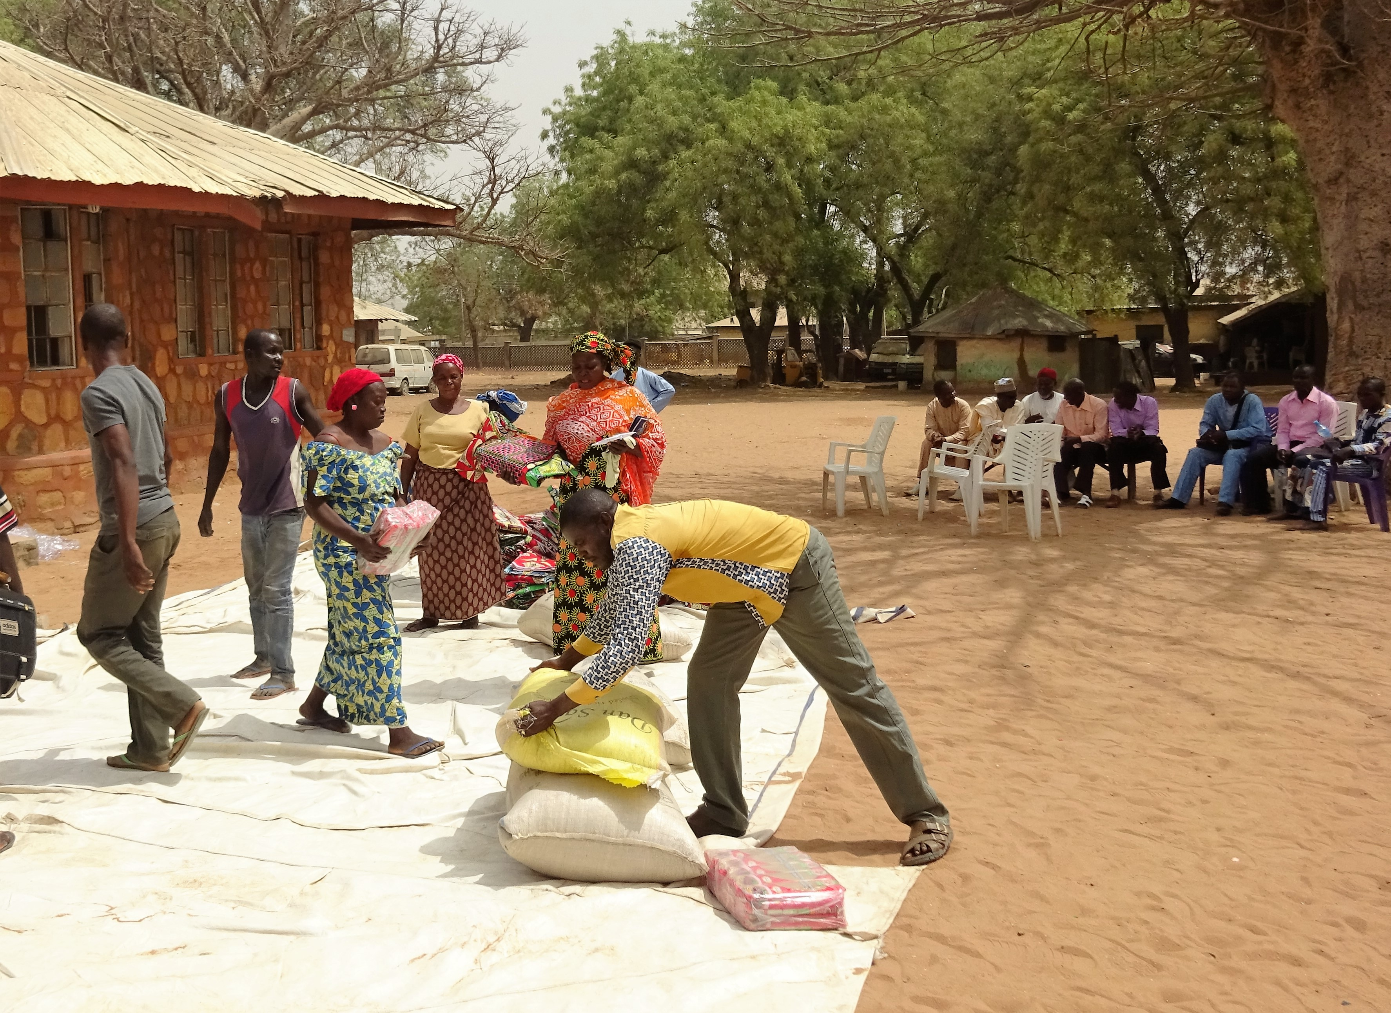
#나이지리아의 슬픔을 당한 이들을 위해 기도해 주세요.
휴먼앵글[HumAngle]의 소식통은 “...이 무력한 상황을 견디고 있는 우리 국민들을 기도제목에 포함시켜 주세요”라고 말했습니다.
이번 공격으로 순교자 가족들이 사랑하는 사람의 잔인한 죽음을 받아들이는 가운데 주님의 위로를 경험할 수 있기를 기도합니다.
신자들이 난민촌을 떠나 고향으로 돌아갈 것을 결정할 때 하나님의 은혜가 임하도록 기도합니다. 난민 수용소에서의 생활은 매우 힘들지만 집으로 돌아가는 것은 매우 위험합니다. 주님의 공급하심과 격려가 있기를 기도합니다.
이 사건에 대한 침묵이 멈추고 정부가 모든 국민을 테러로부터 보호하기 위해 투명하고 부지런히 일할 수 있도록 기도해 주세요.

Slide 14
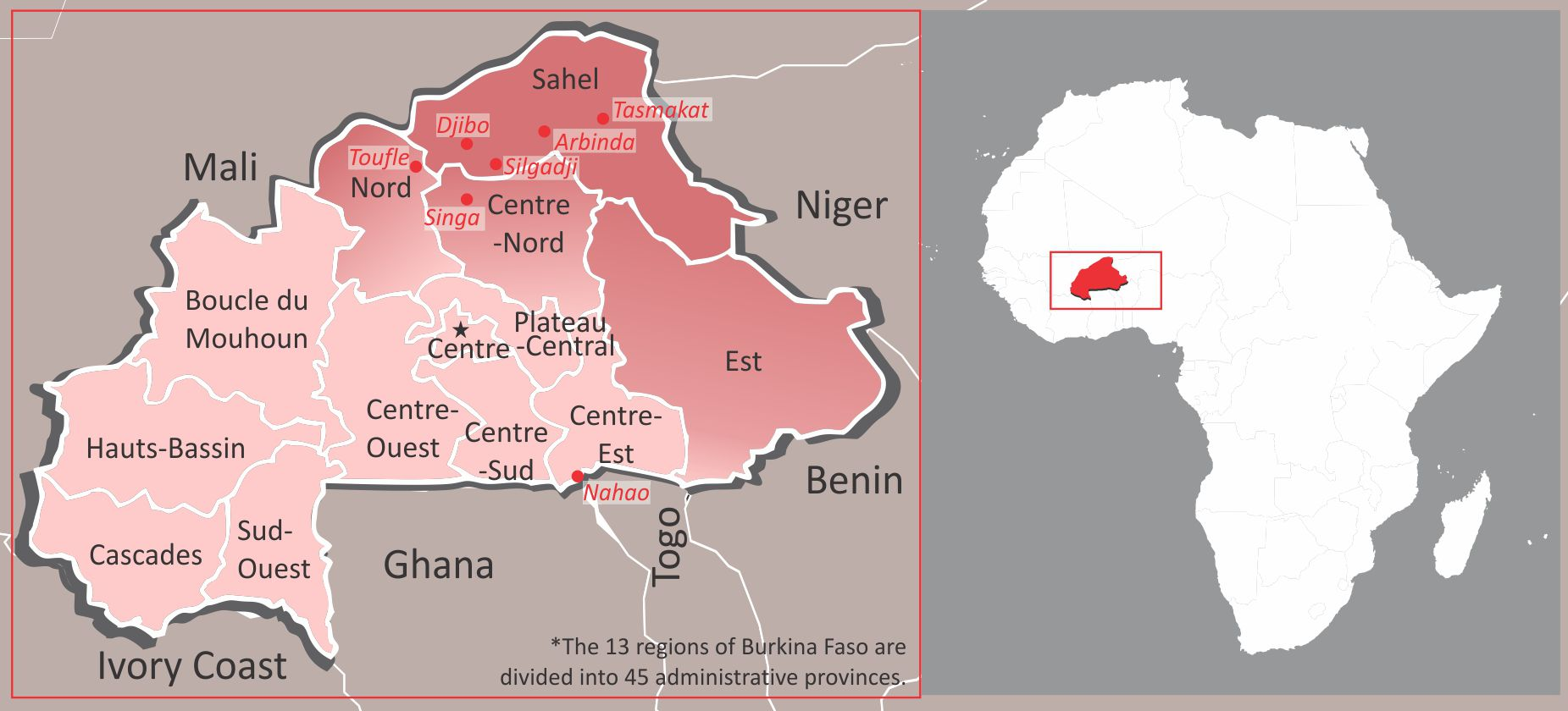
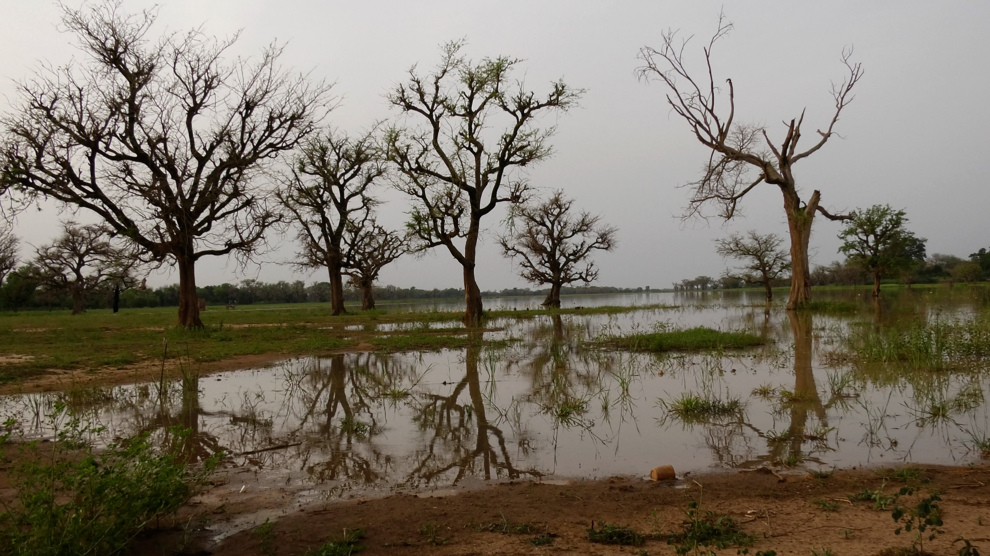
#부르키나파소 | 부르키나파소에서 잔인한 공격으로 최소 200명이 사망하다
이달 초 부르키나파소 동부에서 지하디스트들이 군 순찰대를 처음 공격했습니다. 그 다음 날 마니(Manni) 마을의 현지 시장을 잔인하게 공격해 최소 200명의 민간인을 살해했습니다. OD 현장 파트너들에 따르면 이 지역은 대규모 가톨릭 공동체가 있는 곳입니다.
일련의 공격은 10월 5일 군 순찰대가 매복을 당하면서 시작되었는데, 현장에서 17명의 군인이 사망했습니다. 다음 날 무장 괴한들이 마니 마을의 재래시장을 공격하면서 폭력은 계속되었습니다.
“테러리스트들은 먼저 미사 후 많은 주민들이 모인 지역 시장을 공격했습니다. 그런 다음 집과 상점으로 들어가 피신해 있던 사람들을 죽이고 불을 질러 희생자들을 산 채로 불태웠습니다. 다음날 또 돌아와 자동차에 불을 지르고 의료진과 사람들을 향해 총을 난사했습니다. 많은 희생자들은 이미 테러리스트들에 의해 쫓겨나 마니로 피난처를 찾으러 온 주변 마을 사람들이었습니다."라고 Agenzia Fides는 전했습니다.
서아프리카에서 활동하는 오픈도어 현장 책임자는 “불안정한 상황이 계속되고 있는 만큼, 우리는 마니와 주변 마을을 떠난 국내 실향민(IDP)을 찾기 위해 현지 연락 담당자와 협력하고 있다”고 말했습니다. 당초 그나(Gnagna) 지역의 국내 실향민을 위해 계획되었던 구호 지원은 현재 보류된 상태입니다. 현장 팀은 계속해서 상황을 모니터링하고 난민과 피해를 입은 기독교인들을 지원할 다른 방법을 모색하고 있습니다.
기도해주세요.
주님께 해당 국가의 OD 현지 파트너들이 피난민들을 만나고 지원할 수 있는 길을 열어주세요.
주님께서 피해 지역사회의 고통받는 기독교인들을 계속 격려하고 위로해 주시도록 기도해 주세요.
정부와 보안군이 지하디스트의 확산과 활동을 효과적으로 억제할 수 있도록 지혜를 주시도록 기도해 주세요.

Slide 15



박해 받는 교회를 위한 기도가 이 땅에 요원의 불길처럼 뜨겁게 일어나기를 기도합니다.
오픈도어 기도용사들을 위하여
본월드미션, 에스더기도운동 기도회 인도를 위하여
오픈도어 설립 30주년 기념 선교대회를 위하여
오픈도어 1,300여 명의 사역자들이 브라더 앤드류의 길을 따라 믿음과 용기를 잃지 않고, 겸손하게 박해 받는 교회를 잘 섬길 수 있게 하옵소서! 예수의 제자의 길을 끝까지 걸어가게 하옵소서!
화요기도모임을 지키는 기도용사들을 축복하시고, 각 가정마다 하나님의 부르심의 소망이 밝게 빛나게 하시고, 부르짖는 간구를 들으시며, 일평생 주님을 영화롭게 하는 거룩한 삶이 되게 하옵소서
Arise Africa 캠페인을 사용하여 주시기를 기도합니다. 사하라 사막 이남 아프리카의 박해받는 교회를 폭력으로 부터 지켜주시고, 가해자들에게 그 값에 합당한 처벌이 이루어지게 하시고, 상처받은 성도들에게 치유와 회복의 은혜를 베풀어 주옵소서.
6일 선교사들과의 만남, 8일 에스더기도운동 기도용사들과의 만남을 축복하시고, 아프리카 교회의 목소리가 한국교회에 잘 전달되도록 도와 주옵소서!
2025년 1월은 이 땅에 오픈도어 사역이 시작된 지 30주년이 되는 해입니다. 지금까지 한국교회를 통해서 전세계 박해 받는 교회를 위해서 기도하며, 물질로 후원하게 하신 하나님께 감사를 드립니다.
강사로 오시는 Evert Schut[전 OD사역총책임자]를 통해 말씀으로 성도들을 위로하고, 오픈도어 사역의 비전이 한국교회에 잘 전달되기를 기도합니다. 오픈도어와 동역할 수 있는 교회를 세워 주옵소서!

